Slide 1
PREVENCIJA NASILJA U
ŠKOLI I
KAKO OSNAŽITI UČENIKE

Slide 2
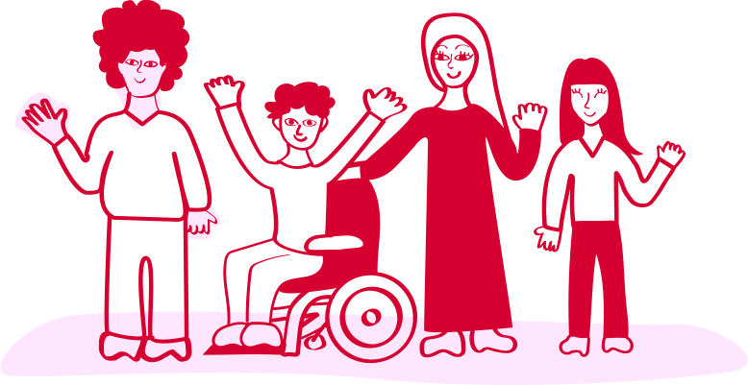
Šta su norme?
Norme oblikuju očekivanja u društvu
Pomažu nam da se uklopimo i osećamo prihvaćeno
Mogu biti korisne, ali i ograničavajuće
Uticaj na identitet, samopouzdanje i međuljudske odnose
Notes:
Vreme: 5 min
Govorni tekst:
Norme su nevidljiva pravila koja određuju šta se u društvu smatra „normalnim“ i „ispravnim“.
One oblikuju način na koji se oblačimo, ponašamo i na koji gradimo odnose. Potreba da pripadamo grupi i budemo prihvaćeni stara je koliko i čovečanstvo – nekada je od nje zavisilo i preživljavanje.
Danas norme i dalje igraju veliku ulogu u našim životima. One mogu biti korisne jer daju osećaj reda i pripadnosti. Na primer, norma da pozdravimo kada uđemo u učionicu stvara osećaj poštovanja i sigurnosti.
Ali norme mogu biti i ograničavajuće. Kada postave uska očekivanja, oni koji ne odgovaraju toj slici često se suočavaju sa isključivanjem, podsmehom ili diskriminacijom.
_________________________________________________________________________________

Slide 3
Vrste normi
Polne i rodne norme – očekivanja šta znači biti „muško“ ili „žensko“
Heteronorma – pretpostavka da je heteroseksualnost jedina „ispravna“
Porodična norma – ideja da porodicu čine otac, majka i deca
Norma zdravlja i sposobnosti – očekivanje da je „normalno“ biti potpuno zdrav i funkcionalan
Norma starosti – očekivanja kako se treba ponašati u određenim godinama
Etnička i verska norma – očekivanja u vezi porekla i uverenja (npr. da je neko ko je iz Srbije pravoslavac)
Notes:
Vreme: 5 min
Govorni tekst:
U našem društvu postoje različite vrste normi.
Rodne i polne norme kažu nam kako „treba“ da se ponašaju dečaci i devojčice – dečaci da budu jaki i hrabri, devojčice da budu mirne i poslušne.
Heteronorma podrazumeva da je jedino heteroseksualna veza „normalna“, pa se mladima često postavlja pitanje: „Imaš li dečka/devojku?“ a retko „Imaš li partnera?“.
Porodična norma uzima zdravo za gotovo da porodicu uvek čine otac, majka i deca, i time zanemaruje sve druge oblike porodica.
Norma zdravlja i sposobnosti očekuje da svi budu potpuno zdravi i funkcionalni, dok se potrebe osoba sa invaliditetom često zanemaruju.
Norma starosti određuje kako treba da se ponašamo u određenim godinama. Na primer, mladi nastavnik može biti manje shvaćen ozbiljno od starijeg kolege, bez obzira na kompetencije.
Etničke i verske norme stvaraju pretpostavke da svako ko je rođen u Srbiji mora biti pravoslavac, ili da neko iz druge zajednice „mora“ slediti određenu religiju.
Razumevanje normi je prvi korak ka tome da ih prepoznamo, kritički sagledamo i stvorimo školu i društvo gde svako dete i mlada osoba može da se oseća prihvaćeno takvo kakvo jeste.
_________________________________________________________________________________

Slide 4
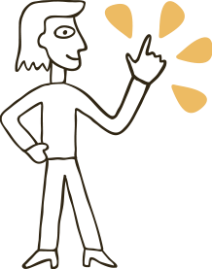
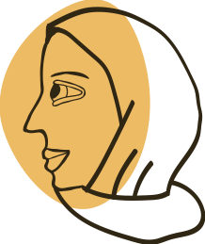
Posledice normi
Onaj ko pripada normi
Smatra se „normalnim“
Ima privilegije
Posmatra se kao individua (subjekt)
Onaj ko „krši“ normu
Smatra se „drugačijim“
Marginalizovan, zapostavljen
Posmatra se kao predstavnik cele grupe (objekt)
Notes:
Vreme: 5 min
Govorni tekst:
Kada pripadamo normi, mi se doživljavamo kao „normalni“. Naša iskustva i potrebe se uzimaju kao polazna tačka – društvo je organizovano tako da nama odgovara. Na primer, većina javnih prostora, škola i prevoza projektovani su za osobe koje mogu da hodaju. Oni koji koriste kolica često nailaze na prepreke koje im ograničavaju život.
To pokazuje kako privilegije funkcionišu – ne zato što neko otvoreno želi da isključi druge, već zato što se polazi od norme. Onaj ko pripada normi uglavnom se posmatra kao individua, subjekt. To znači da njegove greške ili postupci ostaju lični. Ako učenik iz „ugledne“ porodice napravi problem u školi, obično se posmatra samo njegova lična odgovornost.
Nasuprot tome, oni koji odstupaju od norme posmatraju se kao „drugačiji“ i često su marginalizovani. Njihove potrebe i iskustva stavljaju se po strani. Oni se ne tretiraju kao pojedinci, već kao objekti – predstavnici čitave grupe.
Na primer: kada jedna mlada osoba romskog porekla napravi prekršaj, često cela zajednica snosi posledice kroz stereotipe i predrasude. Ili, kada se u medijima spomene da je počinilac zločina musliman, često se očekuje da svi muslimani objašnjavaju i „pravdaju“ veru koju praktikuju. Međutim, kada zločin počini osoba koja pripada većini, njen čin se posmatra kao izolovan slučaj i odgovornost ostaje lična.
Ovo nam pokazuje koliko norme oblikuju ne samo svakodnevne interakcije, već i moć, privilegije i odgovornost u društvu.
_________________________________________________________________________________

Slide 5
Česte dileme su:
- Da li je teško za decu da stalno pričamo o razlikama?
- Važnije je otvoreno govoriti nego ćutati. Ne bojte se greške!
Primer: na čos-u dati učenicima na papiriću “novi identitet” i postaviti im pitanja:
1. Koje prepreke i odnos okoline doživljavaš?
2. Kako sebi olakšavaš situaciju?
3. Da li ti neko iz okoline može pomoći?

Slide 6
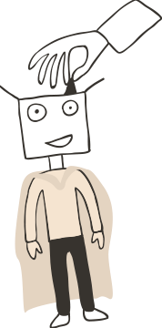
VAŽNO JE DA UČENICI ZNAJU DA:
Prepoznaju „male“ stvari – ako primeti da se neko ismeva zbog izgleda, naglaska ili zbog toga što ne radi „kao svi“, - to nije bezazleno, već deo norme koja može da povredi.
Budu podrška – ako vide da je neko isključen, pokažu mu da nije sam. Nekad je dovoljno reći „hoćeš da sediš sa nama?“ ili „to nije fer“.
Postavljaju pitanja – kada čuju rečenice tipa „to je normalno“ ili „svi tako rade“, razmisle da li je zaista tako i da li je to pravedno.
Notes:
Vreme: 3 min
Govorni tekst:
Za kraj ove lekcije, hajde da pogledamo tri jednostavna saveta koja vam mogu pomoći kada se suočite sa normama koje ograničavaju.
Prvo – prepoznaj male stvari. Kada vidiš da se neko zadirkuje zbog izgleda, naglaska ili zato što ne radi isto što i svi ostali, seti se da to nije samo šala. To je deo norme koja može nekome da stvori osećaj da ne pripada.
Drugo – budi podrška. Ako primetiš da je neko isključen ili da mu se smeju, dovoljno je da mu pokažeš da nije sam. Nekada je dovoljno reći: „to nije fer“ ili jednostavno uključiti tog učenika u društvo.
Treće – postavljaj pitanja. Kada čuješ rečenice tipa „svi tako rade“ ili „to je normalno“, zastani i razmisli – da li je to zaista normalno i pravedno? Norme su nešto što mi ljudi stvaramo, i zato ih možemo i menjati.
Kada zajedno primetimo, podržimo i preispitamo norme, gradimo školu u kojoj se svako dete oseća dobrodošlo i sigurno.
_______________________________________________________________________________

Slide 7
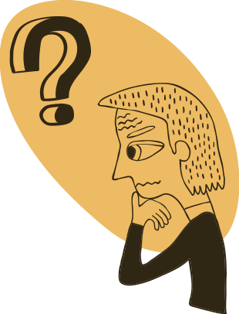
Sukob ili nasilje?
Sukob = neslaganje između dvoje ili više ljudi
Može se rešiti razgovorom i dogovorom
Nasilje = kada neko namerno povredi, ponizi ili kontroliše drugu osobu
U nasilju nema ravnopravnosti – jedna osoba ima nadmoć
Prepoznaj razliku: sukob ≠ nasilje
Notes:
Vreme: 5 min
Govorni tekst:
Važno je da naučimo da razlikujemo sukob od nasilja, jer nisu ista stvar.
Sukob se dešava svima. To je neslaganje – na primer, kada se ne slažemo oko igre, mesta u timu ili načina na koji nešto radimo. Sukob ne znači da neko nekoga povređuje i obično se može rešiti razgovorom, slušanjem i dogovorom.
Nasilje je sasvim drugačije. To je kada neko namerno povredi, ponizi, zastraši ili kontroliše drugu osobu. U nasilju jedna osoba ima više moći i koristi je protiv druge.
Zapamtite: u sukobu su obe strane na istoj poziciji i imaju priliku da se dogovore. U nasilju toga nema – jedna osoba odlučuje, a druga trpi. Kada to prepoznamo, lakše znamo kako da reagujemo i kome da se obratimo za pomoć.
_________________________________________________________________________________

Slide 8
Šta je nasilje?
Nasilje su postupci koji povređuju, plaše ili nanose bol – bez obzira da li su fizički ili ne
I ignorisanje, pretnje i ponižavanja spadaju u nasilje
Nasilje je i kada nas neko prisiljava da radimo nešto protiv svoje volje – ili nas sprečava da radimo ono što želimo
Zajednički jezik o nasilju pomaže da ga lakše prepoznamo i zaustavimo
U nasilju učestvuju počinilac, žrtva i posmatrači
Nasilje se može zaustaviti pre, tokom i nakon što se desi!
Notes:
Vreme: 5 min
Govorni tekst:
Mnogi od nas, kada čuju reč nasilje, pomisle samo na fizičko – udarce i šamare. Ali nasilje je mnogo više od toga. To može biti bilo šta što čujemo, vidimo ili osetimo, a što nas plaši, povređuje ili nam nanosi bol. Zato i stvari poput isključivanja iz grupe, pretnji ili vređanja na internetu spadaju u nasilje.
Nasilje je i kada nas neko prisiljava da uradimo nešto što ne želimo – ili nas sprečava da uradimo ono što želimo. Da bismo nasilje mogli da prepoznamo i zaustavimo, važno je da svi govorimo istim jezikom i da imamo zajedničko razumevanje šta nasilje jeste.
Takođe je važno da shvatimo da u nasilju gotovo nikada nisu prisutni samo počinilac i žrtva – tu su često i posmatrači. A nekad žrtve kažu da im je tišina posmatrača bila teža i bolnija od samog nasilja.
Nasilje možemo sprečiti i zaustaviti na različite načine: pre nego što se dogodi – kroz razgovor, edukaciju i prevenciju; tokom same situacije – reagovanjem ili traženjem pomoći; i nakon toga – kroz razgovor sa uključenima i pružanje podrške.
Na kraju, važno je da promenimo i svoj pogled samih učenika na učenike koji prijavljuju ono što se dešava. Oni nisu „tužibabe“ – oni su aktivni posmatrači koji pomažu da se nasilje zaustavi
_________________________________________________________________________________

Slide 9
Posmatrač
Ponekad smo posmatrači kad gledamo film, utakmicu ili video.
U stvarnom životu ili online, kad vidimo ili čujemo da se nekome dešava nešto loše.
Pasivan posmatrač vidi ili zna da se nešto dešava, ali ne reaguje.
Aktivni posmatrač reaguje pomogne, prijavi, podrži ili pokaže da mu nije svejedno.
Kad reagujemo na male stvari – i uživo i na mrežama – sprečavamo da nasilje raste.
Notes:
Vreme: 5 min
Govorni tekst:
Kada kažemo posmatrač, obično mislimo na nekoga ko samo gleda – film, utakmicu ili video. Tada nemamo uticaj na to što se dešava.
Ali u stvarnom životu, i posebno na internetu, situacija je drugačija. Kada vidimo, čujemo ili znamo da se nekome dešava nešto loše – da ga neko ismeva, ponižava, vređa u komentarima ili deli njegovu fotografiju bez dozvole – tada smo posmatrači u situaciji nasilja.
U tim trenucima svako od nas bira kako će reagovati. Pasivan posmatrač vidi da se nešto dešava, ali ne radi ništa – možda misli da nije njegov problem, ili da će neko drugi reagovati.
Aktivan posmatrač je neko ko pokazuje da mu nije svejedno – može da pruži podršku onome ko je napadnut, da prijavi sadržaj, da napiše poruku podrške, da obriše ili prijavi uvredljiv komentar, ili da pozove odraslu osobu za pomoć.
Važno je da znamo: svaka reakcija se računa. Čak i mali gest – pogled podrške, blokiranje nasilnog sadržaja, ili poruka „hej, to nije okej“ – može promeniti atmosferu i pomoći nekome da se oseti manje usamljeno.
Kad reagujemo i u stvarnom i u digitalnom svetu, mi pokazujemo da ne prihvatamo nasilje kao „normalno“. Na taj način zajedno gradimo kulturu u kojoj se ljudi štite, a ne posmatraju sa strane.
__________________________________________________________________________________________

Slide 10
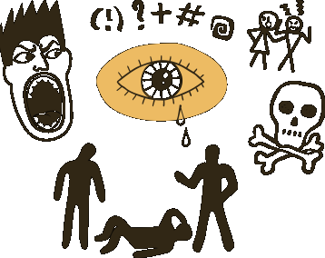
Vrste nasilja
Nasilje nije samo fizički sukob – ono ima mnogo oblika
Može biti:
  Psihičko – uvrede, ponižavanje, ogovaranje, isključivanje
  Digitalno – poruke, komentari, deljenje slika, širenje laži
  Seksualizovano – neprimereni dodiri, komentari, pritisak
  Latentno – pretnje, strah, kontrola
  „Samo se zezam“ - ponašanja predstavljena kao šala koja ipak povređuju
Nasilje ne mora da uključuje fizički kontakt. Uvek postoji neko ko je povređen ili kontrolisan
Odgovornost je uvek na onome ko nasilje vrši, nikada na žrtvi
Notes:
Vreme: 5 min
Govorni tekst:
Hajde da nastavimo sa samim pojmom nasilje. Kada čujemo tu reč, većina nas odmah pomisli na udarce, tuču ili fizički sukob. To su oblici koje najlakše prepoznajemo jer ostavljaju vidljive tragove.
Ali nasilje je mnogo šire od toga. Ono može biti:
– psihičko, kada nekoga vređamo, ponižavamo, ogovaramo ili isključujemo iz društva
– digitalno, kada se vrši putem poruka, komentara, deljenja tuđih slika ili širenja laži na internetu
– seksualizovano, kroz neprimerene dodire, komentarisanje tela ili pritisak da neko radi nešto seksualno protiv svoje volje
– latentno, kada nije direktno vidljivo, ali se oseća kroz pretnje, zastrašivanje ili kontrolu
–„Samo se zezam“ - ponašanja predstavljena kao šala koja ipak povređuju. Ako ti misliš da je nešto smešno, ne znači da će svima biti – naročito ako je na račun nekoga. Takođe, jedna šala može biti smešna jednog dana a drugog potpuno ne, u zavisnosti od toga kako se osoba na čiji račun se šališ oseća.
Nasilje ne mora da uključuje fizički kontakt da bi bilo stvarno. Ono se može desiti pogledom koji ponižava, rečenicom koja slomi samopouzdanje, klikom 'pošalji' na društvenoj mreži ili čak kroz tišinu – kada neko namerno ignoriše drugu osobu.
Zajedničko svim oblicima nasilja je da uvek postoji neko ko je povređen, uplašen, kontrolisan ili ponižen. Nasilje je uvek način da neko preuzme moć nad drugom osobom. I ono što je najvažnije – nasilje nikada nije krivica osobe koja ga trpi. Odgovornost je isključivo na onome ko nasilje sprovodi ili ga toleriše.
U stvarnom životu, nasilje se često ne prikazuje kao nasilje. Nekada se sakriva iza 'šale', nekada se pravda kao 'dečja igra', a nekada se uopšte ne prepoznaje. Zato je prvi i najvažniji korak – naučiti da ga vidimo čak i onda kada nije očigledno.
__________________________________________________________________________________________

Slide 11
Piramida nasilja i norme
Ubistvo
Silovanje
Samoubistvo
Snažno priznato
Slaba učestalost
Zlostavljanje
Pretnja nasiljem
Šutiranje
Dodirivanje tuđeg tela
bez dozvole
Diskriminacija
Izopštavanje
Tuča kroz šalu
Norme časti/ugleda
Širenje glasina
Jaka učestalost
Internet vređanje
Svakodnevni seksizam
Slabo priznato
Svakodnevni rasizam
Šala na račun tuđeg izgleda
Homofobični komentari
Notes:
Vreme: 8 min
Govorni tekst:
Jedna od najvažnijih osnova u prevenciji nasilja jeste da proširimo razumevanje šta nasilje zapravo jeste. Često razdvajamo „lakše“ i „teže“ oblike nasilja, ali je važno da shvatimo da svi oni stoje na istoj skali i da su međusobno povezani.
Ova piramida nasilja nam pomaže da to vidimo na jasan način. Na dnu piramide nalaze se oblici nasilja koji su najrasprostranjeniji – uvrede, ponižavanje, stereotipi, zadirkivanje, seksističke šale. Oni se često u društvu ne prepoznaju kao nasilje ili se smatraju „bezazlenim“. Ali upravo zato što su toliko normalizovani, oni postavljaju temelj za ozbiljnije oblike nasilja.
Što se penjemo ka vrhu piramide, oblici nasilja postaju sve grublji i sve ređe prisutni – tu spadaju fizički napadi, seksualno nasilje ili ubistvo. Na njih niko ne osporava da jesu nasilje. Ali problem nastaje kada se naviknemo na one oblike na dnu piramide – jer time nesvesno šaljemo poruku da su prihvatljivi. Kada se to desi, otvara se prostor da se i teži oblici nasilja normalizuju i lakše pojavljuju.
Norme igraju ključnu ulogu u ovoj priči. Ako se u društvu normalizuje stav da „dečaci moraju biti grubi“, ili da je „šala samo šala“, onda se nasilno ponašanje vidi kao deo „normalnog života“. Na taj način norme podržavaju nasilje i omogućavaju mu da se održava i raste.
Zato je važno da reagujemo i na one „najmanje“ oblike nasilja – na komentare, na diskriminatorne šale, na uvredljive nadimke. Kada ih zaustavljamo, mi ne samo da štitimo pojedinca, već i menjamo kulturu. Time gradimo normu u kojoj nasilje nije prihvatljivo – ni u kojoj formi.
Za one koji žele da znaju više: ovaj model razvijen je na osnovu teorije „kontinuiteta nasilja“ feminističke teoretičarke Liz Keli. Ona je kroz istraživanja pokazala kako se različiti oblici nasilja međusobno povezuju i učvršćuju – od jezika i šala, do fizičkog i seksualnog nasilja.
_________________________________________________________________________________

Slide 12
vežba - linija nasilja

Slide 13


Hvala na pažnji!

